Slide 1
JavaScript
Web
Prof. Rafael Godoi Orbolato

Slide 2
Manipulação do DOM
O DOM (Document Object Model) é criado pelo navegador quando a página é carregada
Graficamente ele é uma árvore com elementos (nós)

Slide 3
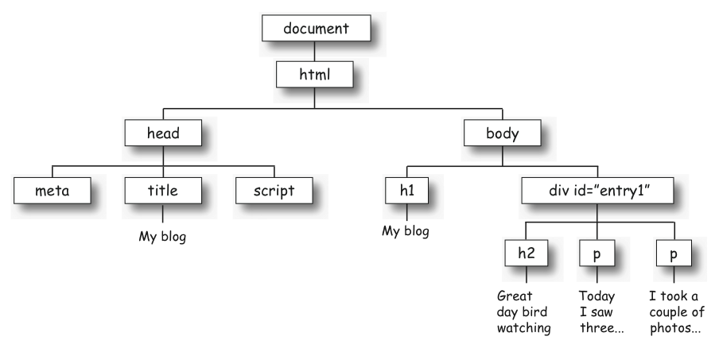
Manipulação do DOM

Slide 4
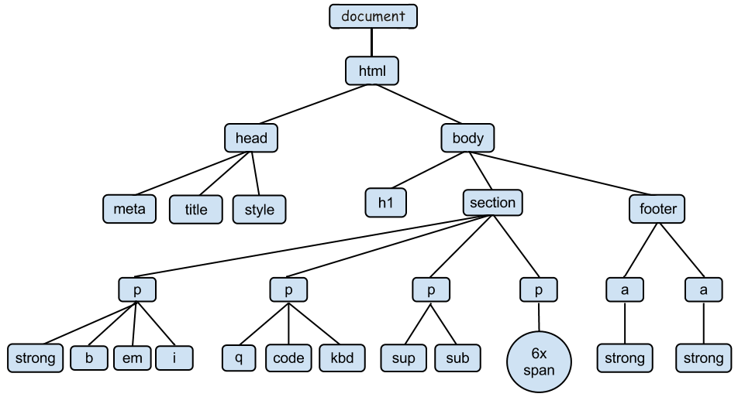
Manipulação do DOM

Slide 5
Manipulação do DOM
Com JavaScript nós podemos:
  Criar novos elementos HTML e inseri-los no DOM
  Alterar ou remover elementos HTML do DOM
  Ler e alterar atributos de elementos (href, src, alt, …)
  Ligar manipuladores de eventos a elementos (click, submit, keypress, …)
  Alterar e adicionar estilos CSS em elementos

Slide 6
Acessando o DOM
O objeto window representa uma janela que contém um elemento DOM
A propriedade document aponta para o documento DOM carregado naquela janela
Uma janela para um dado documento pode ser obtida usando a propriedade document.defaultView
Em um navegador com suporte a abas, como o Firefox, cada aba contém seu próprio objeto window

Slide 7
Acessando o DOM
No console digite window e dê ENTER
  Examine o conteúdo desse objeto
No console digite window.document e dê ENTER
  Examine o conteúdo desse objeto.
No console digite document e dê ENTER
  Examine o conteúdo desse objeto

Slide 8
Escopo Global
As variáveis e funções que você cria como globais são criadas dentro do objeto window no navegador
Isso pode ser um problema se você estiver carregando vários arquivos de código na mesma página pois todas variáveis e funções “globais” de todos os arquivos vão ser colocadas em window
  Conflitos

Slide 9
Obtendo elementos do DOM
Pelo ID
document.getElementById('id');
let elemento = document.getElementById('id');

Slide 10
Obtendo elementos do DOM
Pela classe
document.getElementsByClassName('classe');
let elementos = document.getElementsByClassName('classe');

Slide 11
Obtendo elementos do DOM
Pelo nome da tag
document.getElementsByTagName('tag');
let elementos = document.getElementsByTagName('tag');

Slide 12
Obtendo elementos do DOM
Pelo nome
document.getElementsByName('nome');
let elementos = document.getElementsByName('nome');

Slide 13
Obtendo elementos do DOM
Percorrer
  Esses métodos que retornam mais de um elemento não retornam um vetor
  Parecem um vetor e podem ser acessados usando [ ] mas na verdade são do tipo HTMLCollection ou NodeList
  Se você precisar (HTMLCollention precisa) pode converter para um vetor usando:
Array.from(elementos);
  e então percorrê-los usando o método forEach dos vetores:
Array.from(elementos).forEach(function(elemento) {
});

Slide 14
Obtendo elementos do DOM
Usando o query selector
document.querySelector('SELETOR_CSS');
document.querySelector('#id');
document.querySelector('.classe');
document.querySelector('tag');
document.querySelector('#booklist li:nth-child(2) .name');
Retorna apenas o 1º
  Para retornar mais de um use:
document.querySelectorAll('SELETOR_CSS');

Slide 15
Obtendo elementos do DOM
Percorrer
  Esse método querySelectorAll retorna um NodeList que pode ser percorrido como se fosse um vetor, inclusive usando o método forEach
let elementos = document.querySelectorAll('SELETOR_CSS');
elementos.forEach(function(elemento) {
});

Slide 16
Alterando um elemento do DOM
Conteúdo de um elemento
elemento.textContent = "alguma coisa";
elemento.textContent += "mais alguma coisa";
elemento.innerHTML = "<h2>Algo</h2>";
elemento.innerHTML += "<p> Algo também</p>";

Slide 17
Alterando um elemento do DOM
Conteúdo de um elemento
<input type="text"> | elemento.value = "Ha";
<p> | elemento.textContent = "Ha";
<button> | elemento.textContent = 'Ha';
<input type="button"> | elemento.value = 'Ha';
<div> | elemento.innerHTML = '<p>Ha</p>';

Slide 18
Alterando um elemento do DOM
Classes de elementos
elemento.className = 'classe';
elemento.classList.add('classe');
elemento.classList.remove('classe');
elemento.classList.toggle('classe');

Slide 19
Alterando um elemento do DOM
Estilo de elementos
elemento.style.PROPRIEDADE_CSS
li.style.color = 'red';
li.style.marginTop = '60px';

Slide 20
Alterando um elemento do DOM
Atributos de elementos
elemento.hasAttribute('nomeAtributo');
elemento.getAttribute('nomeAtributo');
elemento.setAttribute('nomeAtr', 'valor');
elemento.removeAttribute('nomeAtributo');

Slide 21
Formulários do DOM
Formulários
document.forms → todos os formulários da página
document.forms[0]
document.forms[1]
document.forms['nomeForm']
document.forms.nomeForm
document.forms.nomeForm.elements[2]
document.forms.nomeForm.elements.nomeElem

Slide 22
Criar elementos no DOM
Podemos criar novos elementos para serem inseridos no DOM (na página)
document.createElement('TIPO');
document.createElement('p');
document.createElement('li');

Slide 23
Inserir elementos no DOM
Podemos inserir novos elementos no DOM (na página)
document.body.appendChild(novoElemento);
elementoPai.appendChild(novoElemento);
elementoPai.insertBefore(novoElemento,
elementoReferencia);

Slide 24
Remover elementos do DOM
Podemos remover elementos do DOM (da página)
document.body.removeChild(elemento);
elementoPai.removeChild(elemento);

Slide 25
Clonar um elemento do DOM
Podemos clonar um elemento existente no DOM
// ignora o conteúdo interno do nó
var novoElemento = elemento.cloneNode(false);
// clona todo o conteúdo interno do nó também
var novoElemento = elemento.cloneNode(true);

Slide 26
Elementos da página são nós no DOM
Nós de texto
Nós de comentário
Nós de atributos

Slide 27
Elementos da página são nós no DOM
// elemento pai
elemento.parentNode
elemento.parentElement
// filhos, incluindo as quebras de linha! (text)
elemento.childNodes
// filhos, sem as quebras de linha
elemento.children

Slide 28
Elementos da página são nós no DOM
function walkTree(node) {
if (node === null) {
return;
}
console.log(node + " -> " +
node.nodeType + " -> " +
node.nodeName);
for (let i = 0; i < node.childNodes.length; i++) {
walkTree(node.childNodes[i]);
}
}
walkTree(document);

Slide 29
Elementos da página são nós no DOM
function walkTree2(node) {
if (node === null) {
return;
}
console.log(node + " -> " +
node.nodeType + " -> " +
node.nodeName);
for (let i = 0; i < node.children.length; i++) {
walkTree2(node.children[i]);
}
}
walkTree2(document);

Slide 30
Elementos da página são nós no DOM
elemento.hasChildNodes()
// incluindo as quebras de linha!
elemento.nextSibling
// não inclui quebras de linha
elemento.nextElementSibling
// incluindo as quebras de linha!
elemento.previousSibling
// não inclui quebras de linha
elemento.previousElementSibling

Slide 31
Eventos
No caso da Web, eventos são disparados dentro da janela do navegador e tendem a ser ligados a um item específico dela, podendo ser um único elemento, um conjunto de elementos, o documento HTML carregado na aba atual ou a janela toda do navegador

Slide 32
Eventos
Existem muitos tipos diferentes de eventos, por exemplo:
  O usuário clicar em um elemento ou passar com o mouse sobre um elemento
  O usuário pressionar uma tecla
  O usuário redimensionar ou fechar a janela do navegador
  Uma página web acabar de carregar
  Um formulário ser submetido
  Um video ser rodado, pausado ou terminado
  Um erro ocorrer

Slide 33
Eventos
Existem MUITOS eventos disponíveis:
https://developer.mozilla.org/en-US/docs/Web/Events
Podemos registrar manipuladores de eventos (event handler ou event listeners) para cada um desses eventos

Slide 34
Eventos
Propriedades manipuladoras de eventos
Abra o exemplojs01

Slide 35
Eventos
Abra o exemplojs01
  Altere botao.onclick por:
botao.onfocus | use TAB para colocar/tirar o foco no botão
botao.onblur
botao.ondblclick | tire o evento onclick antes de testar (atribua null)
botao.onmouseover
botao.onmouseout
window.onkeypress | teste um por vez, removendo o antigo (atribua null)
window.onkeydown
window.onkeyup

Slide 36
Eventos
Manipuladores de eventos em linha (inline) (ou atributos HTML manipuladores de eventos)
<button onclick="mudarFundo()">Press me</button>
Pior ainda
<button onclick="alert('Hello, this is my old-fashioned event handler!');">Press me</button>
NÃO USE!

Slide 37
Eventos
Especificação Document Object Model (DOM) Level 2 Events
addEventListener(EVENTO, FUNCAO)
removeEventListener(EVENTO, FUNCAO)

Slide 38
Eventos
Especificação Document Object Model (DOM) Level 2 Events
var botao = document.querySelector('button');
function random(numero) {
return Math.floor(Math.random() * (numero + 1));
}
function mudarFundo() {
var corRand = 'rgb(' + random(255) + ',' + random(255) + ',' + random(255) + ')';
document.body.style.backgroundColor = corRand;
}
botao.addEventListener('click', mudarFundo);

Slide 39
Eventos
Especificação Document Object Model (DOM) Level 2 Events
  Ou usando funções anônimas (é o normal)
botao.addEventListener('click', function () {
var corRand = 'rgb(' + random(255) + ',' + random(255) + ',' + random(255) + ')';
document.body.style.backgroundColor = corRand;
});

Slide 40
Eventos
Especificação Document Object Model (DOM) Level 2 Events
  Podemos também remover manipuladores de eventos (só funciona se a função manipuladora tiver nome)
botao.removeEventListener('click', mudarFundo);

Slide 41
Eventos
Usando propriedades manipuladoras de eventos não conseguimos definir mais de um manipulador de evento para o mesmo evento:
  meuElemento.onclick = funcaoA;
  meuElemento.onclick = funcaoB; //substitui
Mas com addEventListener( ) conseguimos:
  meuElemento.addEventListener('click', funcaoA);
  meuElemento.addEventListener('click', funcaoB);

Slide 42
Objetos Evento
Você pode encontrar um parâmetro nas funções manipuladoras de eventos, normalmente chamado event, evento, evt ou apenas e
Esse é o objeto do evento e é passado automaticamente para os manipuladores de eventos para prover novas características e informação
A propriedade target do evento sempre é uma referência ao elemento em que o evento ocorreu

Slide 43
Objetos Evento
var botao = document.querySelector('button');
function random(numero) {
return Math.floor(Math.random() * (numero + 1));
}
function mudarFundo(e) {
var corRand = 'rgb(' + random(255) + ',' + random(255) + ',' + random(255) + ')';
e.target.style.backgroundColor = corRand;
console.log(e);
}
botao.addEventListener('click', mudarFundo);

Slide 44
Objetos Evento
Abra o exemplojs02

Slide 45
Objetos Evento
Abra o exemplojs03

Slide 46
Prevenindo Eventos Padrão
Em algumas situações queremos prevenir que um evento execute o seu papel normal, por exemplo:
  Evitar que um formulário web seja submetido antes que possamos fazer a sua validação
  Evitar que um link leve a uma nova página
  e.preventDefault( )

Slide 47
Prevenindo Eventos Padrão
Abra o exemplojs04

Slide 48
Prevenindo propagação de eventos
Em algumas situações queremos evitar que um evento se propague para seus pais (event bubbling) pois isso pode afetar o comportamento que desejamos obter
e.stopPropagation();

Slide 49
Prevenindo propagação de eventos
Abra o exemplojs05
  Clicar no vídeo dispara o mesmo evento que clicar na <div>

Slide 50
Prevenindo propagação de eventos
Abra o exemplojs05
  Remova o comentário da linha no código e teste novamente

Slide 51
Aproveitando a propagação de eventos
Se tivermos uma página com digamos 10 botões e quisermos que eles executem uma mesma ação ao serem clicados poderíamos adicionar um eventListener em cada um deles
Uma outra maneira mais eficiente de fazer a mesma coisa é adicionar o eventListener no elemento pai desses botões e aproveitar o event bubbling para o pai para então executarmos essa ação

Slide 52
Aproveitando a propagação de eventos
Abra o exemplojs06 Parte A

Slide 53
Aproveitando a propagação de eventos
Abra o exemplojs06 Parte B

Slide 54
Eventos em checkbox e radiobutton
caixa.addEventListener('change', function(e) {
if(caixa.checked) {
lista.style.display = 'none';
} else {
lista.style.display = 'block';
}
});

Slide 55
Eventos em checkbox e radiobutton
Abra o exemplojs07

Slide 56
DOMContentLoaded e load
DOMContentLoaded → a página foi carregada mas sem esperar por CSS, imagens e subframes terminarem
load → a página, o CSS, as imagens e subframes foram totalmente carregadas

Slide 57
DOMContentLoaded e load
document.addEventListener('load', function(e) {});
document.addEventListener('DOMContentLoaded', function(e) {});
window.addEventListener("load", function(event) {
TODO SEU CODIGO
});
window.addEventListener("unload", function(event) {});

Slide 58
Outros eventos
onload | O navegador terminou de carregar a página (inteira, incluindo imagens e arquivos externos)
onreset | Quando um form é resetado
onunload | Quando o usuário deixa a página
onresize | Quando a página é redimensionada
onscroll | Quando a página ou elemento é rolado
onblur | Quando o elemento perde o foco
oncontextmenu | Quando o elemento recebe um clique com o botão direito (abre o menu de contexto)
onchange | Um elemento HTML foi alterado, uma seleção ou estado de checado (campo de um formulário). Problema: o evento só dispara quando o campo perde o foco.
oninput | Quando um elemento (input) é alterado pelo usuário. Diferença com o onchange é que é imediato

Slide 59
Muitos outros eventos
https://www.w3schools.com/jsref/dom_obj_event.asp

Slide 60
Exemplo mais Complexo
Abra o exemplojs08

Slide 61
Eventos de Tempo
Dois métodos:
  setTimeout(function, milliseconds)
  Executa a função depois que passar um número esperado de milissegundos
  setInterval(function, milliseconds)
  Mesmo que setTimeout mas repete a execução da função continuamente

Slide 62
Eventos de Tempo
Parar a execução:
  let timer = setInterval(funcao, 500);
  ...
  clearInterval(timer);

Slide 63
Eventos de Tempo
Abra o exemplojs09

